Slide 1



Licence
Creative Commons
Le contenu de ce document est en libre accès et sous licence Creative Commons
Attribution Works 4.0 International.
Pour lire une copie de cette licence, visitez le site http://creativecommons.org/licenses/by/4.0
      Vous pouvez :
      Partager – Copier, distribuer et communiquer le matériel par tous moyens et sous tous formats
      Réorganiser – Modifier, transformer et créer à partir du matériel pour toute utilisation, y compris commerciale
Aux conditions suivantes :
        Attribution – Vous devez mentionner CAWST et Eaweg-Sandec de manière appropriée, fournir un lien vers la licence, et indiquer les éventuelles modifications apportées. Ces informations doivent être justifiées, sans toutefois suggérer que CAWST et Eawag-Sandec vous soutiennent ou acceptent la façon dont vous utilisez leurs ressources. Veuillez mentionner nos sites Web : www.cawst.org et www.sandec.ch
        CAWST et Eawag-Sandec publieront régulièrement des mises à jour de ce document. Pour cette raison, il est recommandé de ne pas proposer ce document en téléchargement sur votre site web.
        CAWST, Eawag-Sandec et ses administrateurs, employés, contractants et bénévoles n'endossent aucune responsabilité et ne donnent aucune garantie en ce qui concerne les résultats pouvant être obtenus par l'utilisation des informations fournies.

Slide 2
Cette présentation est utilisée avec le plan de cours Introduction à la gestion des risques dans le Manuel du formateur
Introduction à la gestion des boues de vidange
Disponible sur le site www.cawst.org/resources et www.sandec.ch

Slide 3
Gestion des risques
2016
MAI

Slide 4
Résultats d'apprentissage
Discuter des risques de la gestion des boues de vidange sur la santé publique.
Identifier les moyens pour réduire les risques de la gestion des boues de vidange.
Expliquer l'intérêt d'utiliser de multiples obstacles pour réduire les risques.

Slide 5
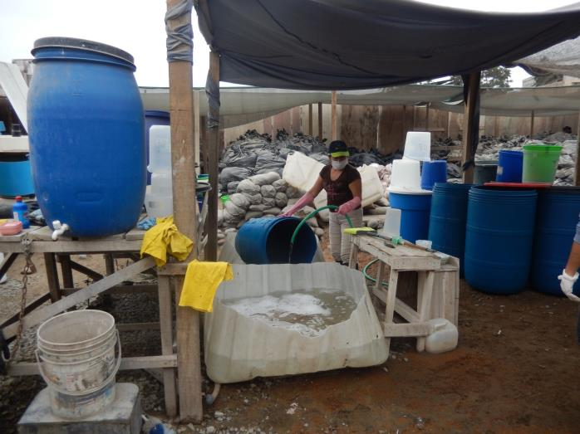
Exemples d'obstacles
X-Runner, Pérou
Source : CAWST
Notes:
Nettoyage et désinfection de récipient, X-runner, Pérou.

Slide 6
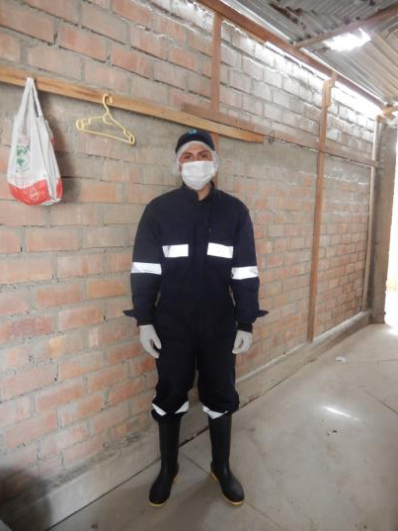
Exemples d'obstacles
X-Runner, Pérou
Crédit : CAWST
Notes:
Travailleur portant un équipement de protection, X-runner, Pérou.

Slide 7
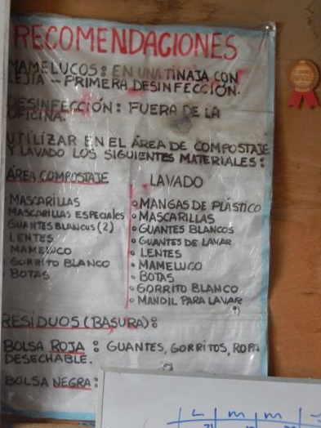
Exemples d'obstacles
X-Runner, Pérou
Source : CAWST
Notes:
Poster sur la sécurité, X-runner, Pérou.

Slide 8
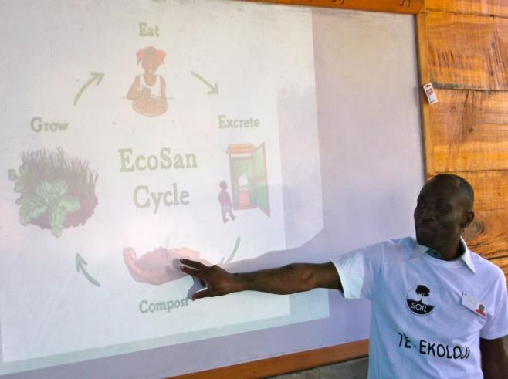
Exemples d'obstacles
SOIL – Haïti
Source : SOIL
Notes:
Formation par SOIL, Haïti

Slide 9
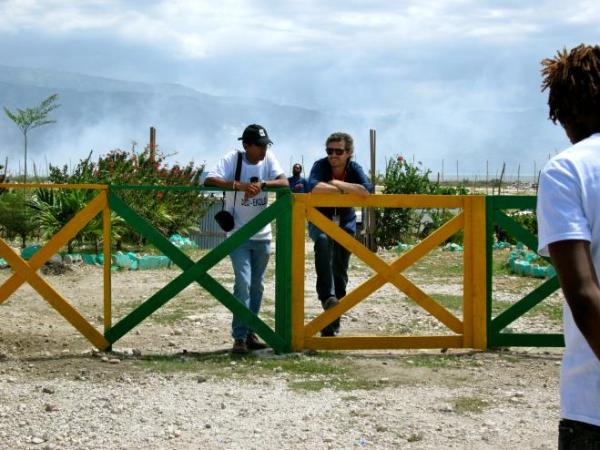
Exemples d'obstacles
SOIL – Haïti
Source : SOIL
Notes:
Grille pour limiter l'accès au site de compostage de SOIL, Haïti

Slide 10


Comment pouvons-nous vous aider !
Contactez CAWST et Eawag-Sandec pour une assistance sur l'utilisation et l'adaptation de nos ressources d'enseignement et de formation dans le cadre de votre travail.
Visit www.cawst.org/resources and www.sandec.ch for:
Dernières mises à jour de ce document :
Autres ressources sur les formations et les ateliers
Upper 424 Aviation Rd NE,
Calgary AB T2E 8H6, Canada
+ 1 403 243 3285
support@cawst.org
www.cawst.org
Überlandstrasse 133
CH-8600 Dübendorf, Switzerland
+41 (0)58 765 55 11
info@sandec.ch
www.sandec.ch

